Slide 1

第10章 让子弹飞一会儿——写回
小组成员：王炳祺，陈一鸣，栾全中
Notes:
亮亮图文旗舰店
https://liangliangtuwen.tmall.com

Slide 2
CONTENT
目录
一
处理器的写回
二
蜂鸟E200 处理器的写回硬件实现
三
小结

Slide 3
内容概述
如第8章中所述，指令在蜂鸟 E200 流水线中的派遣点被派遣到
不同运算单元执行，就像从枪膛中射 的子弹一样。让子弹飞一
会 ，直到它落地的那一刻，从不同的运算单元执行完毕后的指
令 最终都会将其计算结果写回（Write -Back ）通用寄存器组
（ Regfile ）。
本章将简要介绍处理器的“写回”功能和常见的策略，并介绍
蜂乌 E200 处理器核的“写回”硬件实现微架构和源码分析。

Slide 4
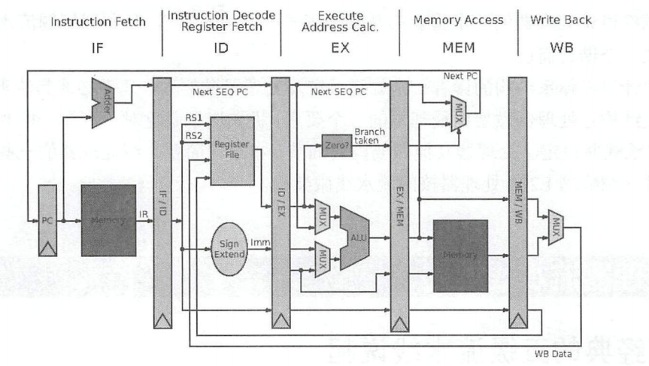
一、处理器的写回
10.1.1 处理器写回功能简介
如第6章中所述，在经典的五级流水线模型中，处理器的流水线分为取指、译码、执行、访存以及写回。写回是流水线的最后一级，主要的作用是将指令的运算结果写回到通用寄存器组。

Slide 5
二、蜂鸟E200 处理器的写回硬件实现
将指令分为单周期指令和长指令两大类，参见第 8.3.7 节了解有关单周期指令和长指令的分类信息
蜂鸟 E200 处理器的写回策略是一种因地制宜的混合策略，蜂鸟 E200 处理器核的写回硬件实现不仅保持面积最小化的原则，还能取得不错的性能，其核心思想如下。
1
将长指令的“交付”和“写回”分开，使得即便执行了多周期长指令，仍然不会阻塞流水线，让后续的单周期指令仍然能够顺利地写回和交付。
2

Slide 6
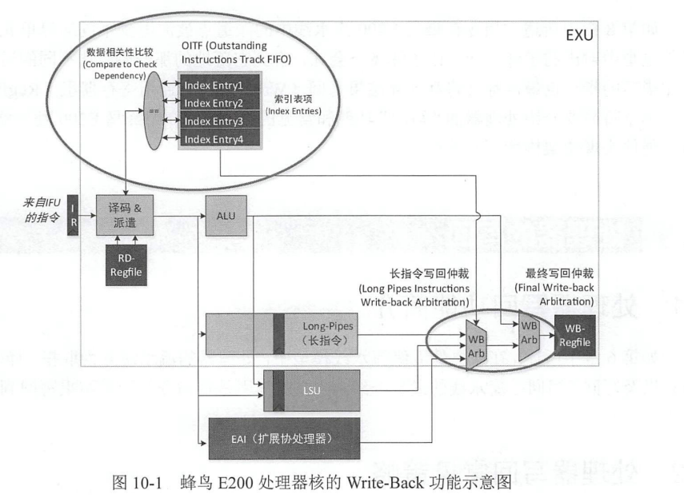
二、蜂鸟E200 处理器的写回硬件实现
涉及的模块如图 10-1 中的圆圈区域所示，主要包含如下几个组件 最终写回仲裁（ Final Write-Back Arbitr tion ）、长指令写回仲裁（Long Pipes Instructions Write-Back Arb tration ）和OITF ( Outstanding Instruction Track FIFO ）下文将分别予以介绍

Slide 7
二、蜂鸟E200 处理器的写回硬件实现
10.2.1 最终写回仲裁
“最终写回仲裁”主要用于仲裁所有单周期指令的写 （来自于 ALU模块）和所有长指令的写回（来自于“长指令写回仲裁”模块）仲裁采用优先级仲裁的方式。由于长指令的执行周期比较长，因此其明显比正在写回的 ALU 指令在程序流中处于更早的位置，所以长指令的写回比单周期指令的写回具有更高的优先级。
如果在没有长指令写回的空 闲周期 来自ALU的单周期指令则可以随便写回，这也就意味着，在程序流中处于更迟位置的单周期指令可以比更早位置的长指令先写回Regfile （如果没有数据相关性〉，所以说蜂鸟 E200 理器具备乱序写回的能力。
1
蜂鸟 E200 处理器有两级写回 （WB-Arb ）模块，其中之一是最终写回仲裁模块
要点如下。
2

Slide 8
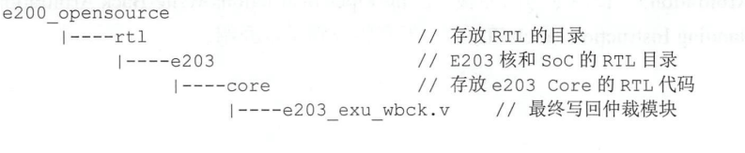
二、蜂鸟E200 处理器的写回硬件实现
“最终写回仲裁”模块相关源代码在 e200_opensource 目录结构如下。
3

Slide 9
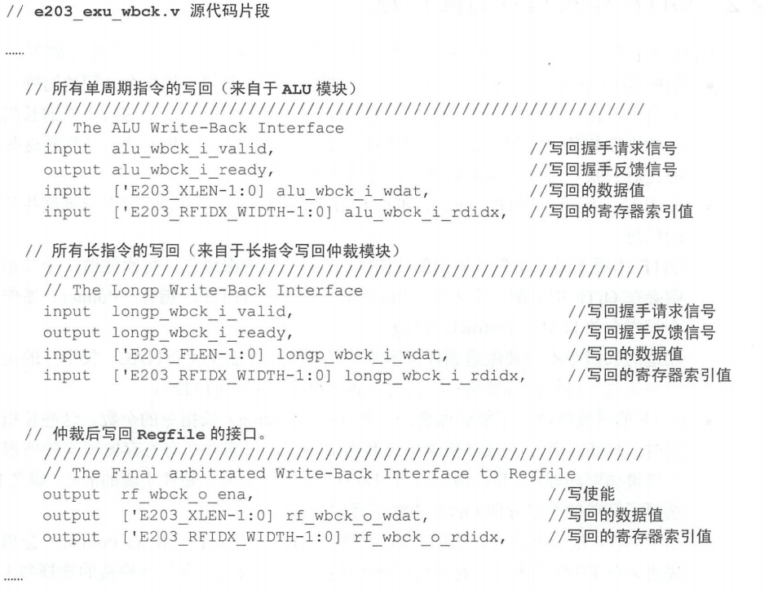
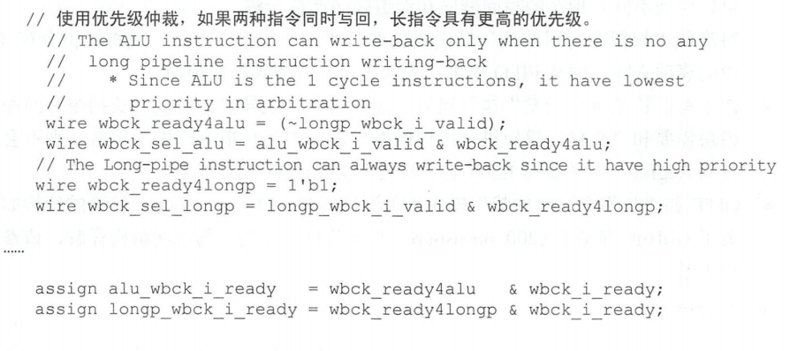
二、蜂鸟E200 处理器的写回硬件实现
”最终写回仲裁“模块的源代码片段如下所示。
4

Slide 10
二、蜂鸟E200 处理器的写回硬件实现
10.2.2 OITF 和长指令写回仲裁
如图 10-1 所示，“长指令写回仲裁”主要用于仲裁不同的长指令之间的写回，譬如来自于 LSU 、乘除法器 FPU和EAI 协处理器等的写回。由于这些不 同的长指令执行的周期数各不相同，甚至有的执行周期数是动态的，因此无法轻易判断这些指令的先后关系，所以需要记录这些指令的先后关系
1
OITF 和长指令写回仲裁模块协同合作完成所有长指令 写回操作，其要点如下
OITF (Outstanding Instruction Track FIFO ）即用于记录这些长指令的信息
OITF 本质上是一个先入先出的 FIFO， 在流水线的派遣点，每次派遣一个长指令，会在 OITF 分配一个表项 （Entry），这个表项 FIFO 指针（ Pointer） 便作为这个长指令的 ITAG （lnstruction Tag ）。
派遣的长指令不管被派遣到任何运算单元，都会携带者这个 ITAG ，长指令的运算单元在完成了运算后将结果写回之时， 要携带其对应的 ITAG
2

Slide 11
二、蜂鸟E200 处理器的写回硬件实现
OITF 深度便决定了能够派遣的滞外 （Outstanding ）长指令的个数。这些长指令写回时，理论上其实无须严格地按照其派遣顺序，只需要在有寄存器冲突的情形时才严格遵循顺序即可，其他情形时可以乱序写回。但是为了硬件实现的简洁，蜂鸟E200选择了简单的严格参照 OITF 的顺序写回。
由于 OITF 是一个先入先出的 FIFO ，因此 FIFO 的读指针（ Read Pointer ）会指向最先进入此 FIFO 的表项，通过使用此“读指针”作为长指令写回仲裁的选择参考，就可以保证不同长指令的写回顺序和派遣顺序严格一致。每次从“长指令写回 裁”模块成功地写回一个长指令之后，便将此指令在 OITF
中的表项去除，即从 FIFO 退出 （先入先出）完成其历史使命。
3
由于有的长指令可能发生执行错误，因此需要产生异常，所以“长指令写回仲裁“模块需要和“交付”模块进行接口触发异常。如果长指令产生了异常，则不会真的写回 Regfile 。有关蜂鸟 E200 的异常处理实现请参见第 13 章。
4

Slide 12
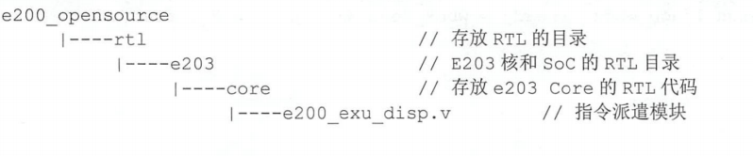
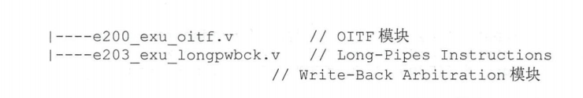
二、蜂鸟E200 处理器的写回硬件实现
OITF 和“长指令写回 裁”模块 关源代码在 e200 opensource 目录的结构如下
5

Slide 13
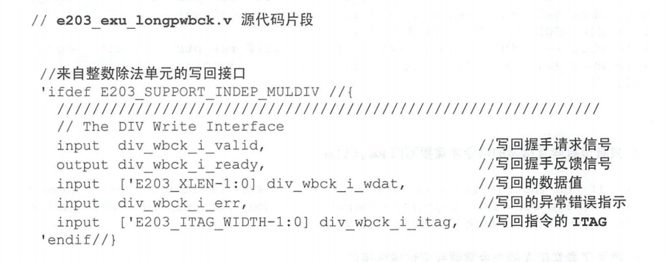
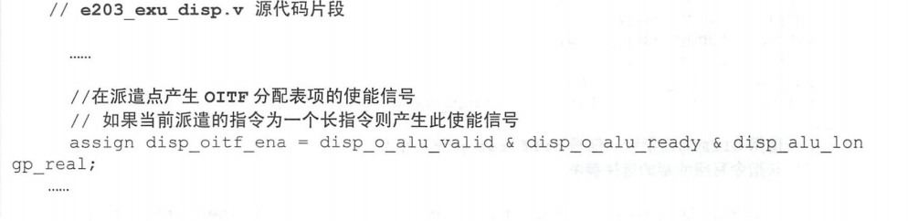
二、蜂鸟E200 处理器的写回硬件实现
派遣模块和“长指令写回仲裁”模块的相关源代码片段如下所示。
6

Slide 14
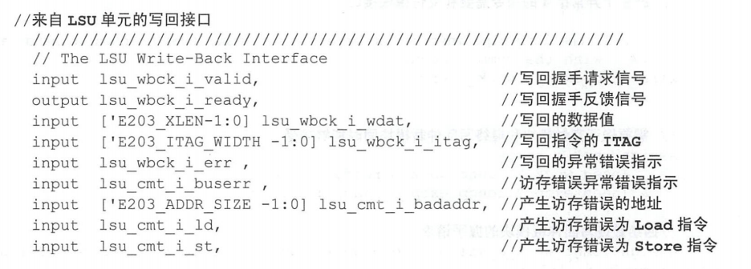
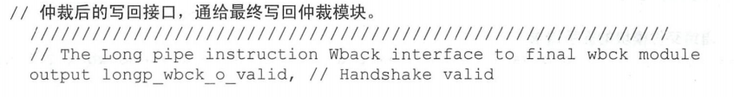
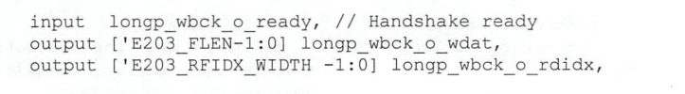
二、蜂鸟E200 处理器的写回硬件实现

Slide 15
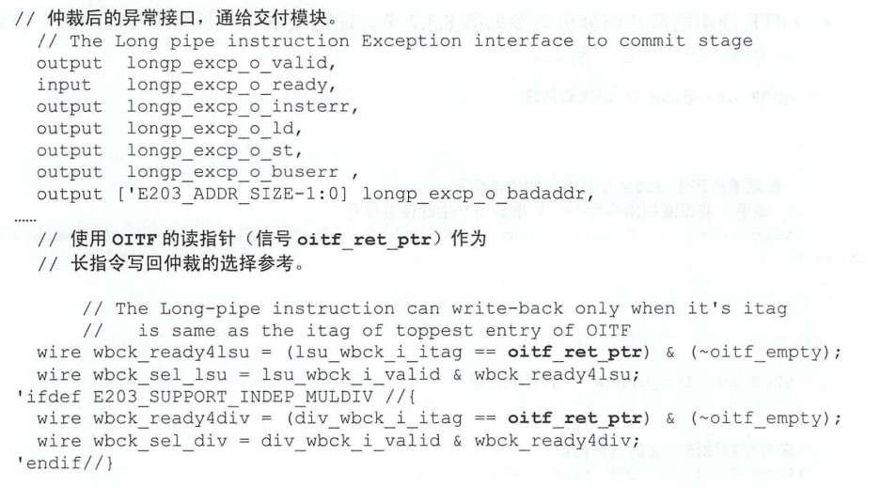
二、蜂鸟E200 处理器的写回硬件实现

Slide 16
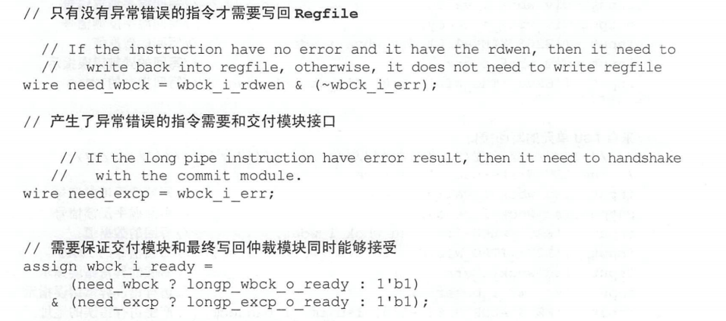
二、蜂鸟E200 处理器的写回硬件实现

Slide 17
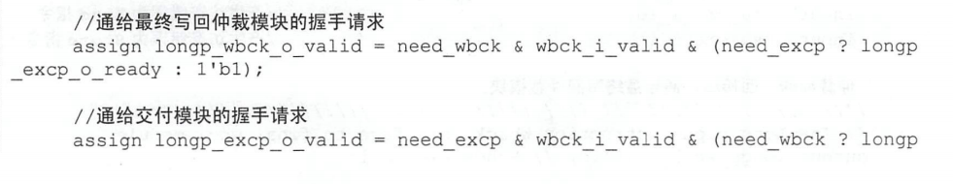
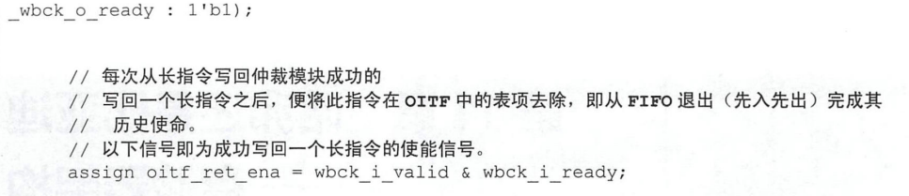
二、蜂鸟E200 处理器的写回硬件实现

Slide 18
三、小结
从上述的阐述中，我们可以看出蜂鸟 E200 处理器的写回是一种混合策略，体现在如下方面。
如果仅讨论单周期指令，蜂鸟 E200 的策略属于“顺序发射，顺序执行，顺序写回”。
如果仅讨论长指令（由不同的长指令运算单元执行），蜂鸟 E200 的策略属于“顺序
发射，乱序执行，顺序写回”。
如果将单周期指令和长指令统 考虑，蜂鸟 E200 的策略则属于“顺序发射，乱序执
行，乱序写回”。
所谓“法无长势，运用之妙，存乎一心”，体系结构设计本来就是一种非常灵活和创新
的学问，因此无须太过拘泥于固定的分类。蜂鸟 E200 处理器作为超低功耗处理器核，按道
理可以选择最简单的顺序执行、顺序写回的策略，但是我们却选择追求极小面积的同时，也
兼顾性能。通过将指令划分为单周期指令和长指令两大类，并且将“交付”和“写回”分开
的方式，使得即便执行了多周期长指令，仍然不会阻塞流水线。后续的大多数单周期指令仍
然能够顺利地“写回”和“交付”，并且通过 OITF 记录的顺序将长指令的写回单独处理。
硬件实现既简洁，而又不失性能，这便是“运用之妙，存乎一心”的体现。

Slide 19
感谢聆听及指导！

